Slide 1
Портфоліо вчителя української мови та літератури миколаївської гімназії № 2
Шкабури Тетяни Леонідівни

Slide 2
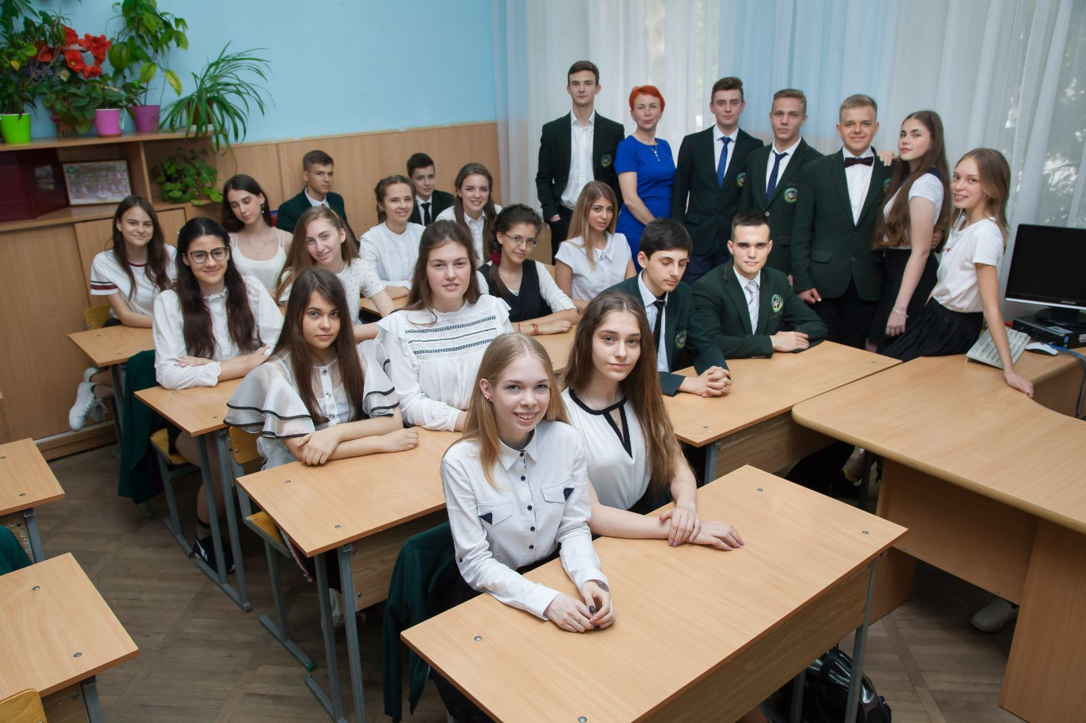
Слова, які мене надихають
Учитель повинен бути не лише наставником, але й другом, який разом з учнями долає труднощі, переживає, радіє, сумує.
В. А. Сухомлинський

Slide 3
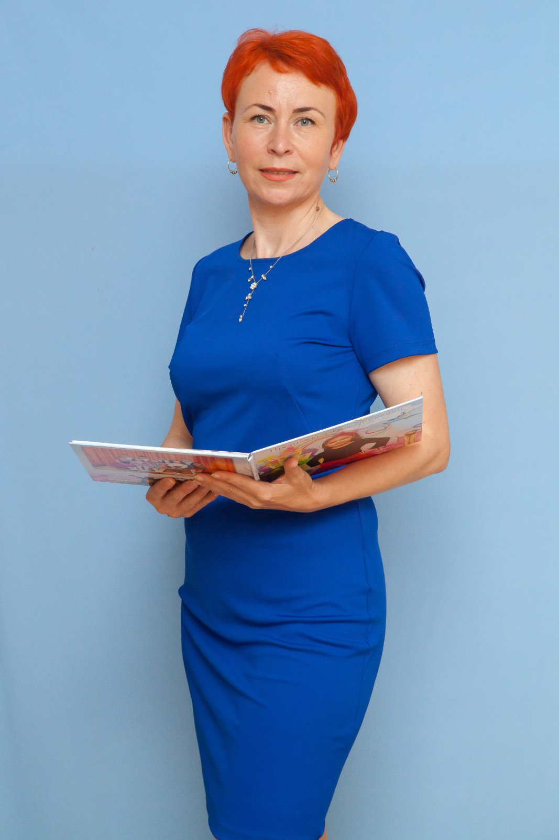
«Ми повинні любити, творити і оберігати красу в природі і в душах дітей»

Slide 4
_{Зміст}
_{Загальні відомості про вчителя}
_{Науково-методична робота}
Результати педагогічної діяльності
_{Творча діяльність}
_{Плани на майбутнє}

Slide 5
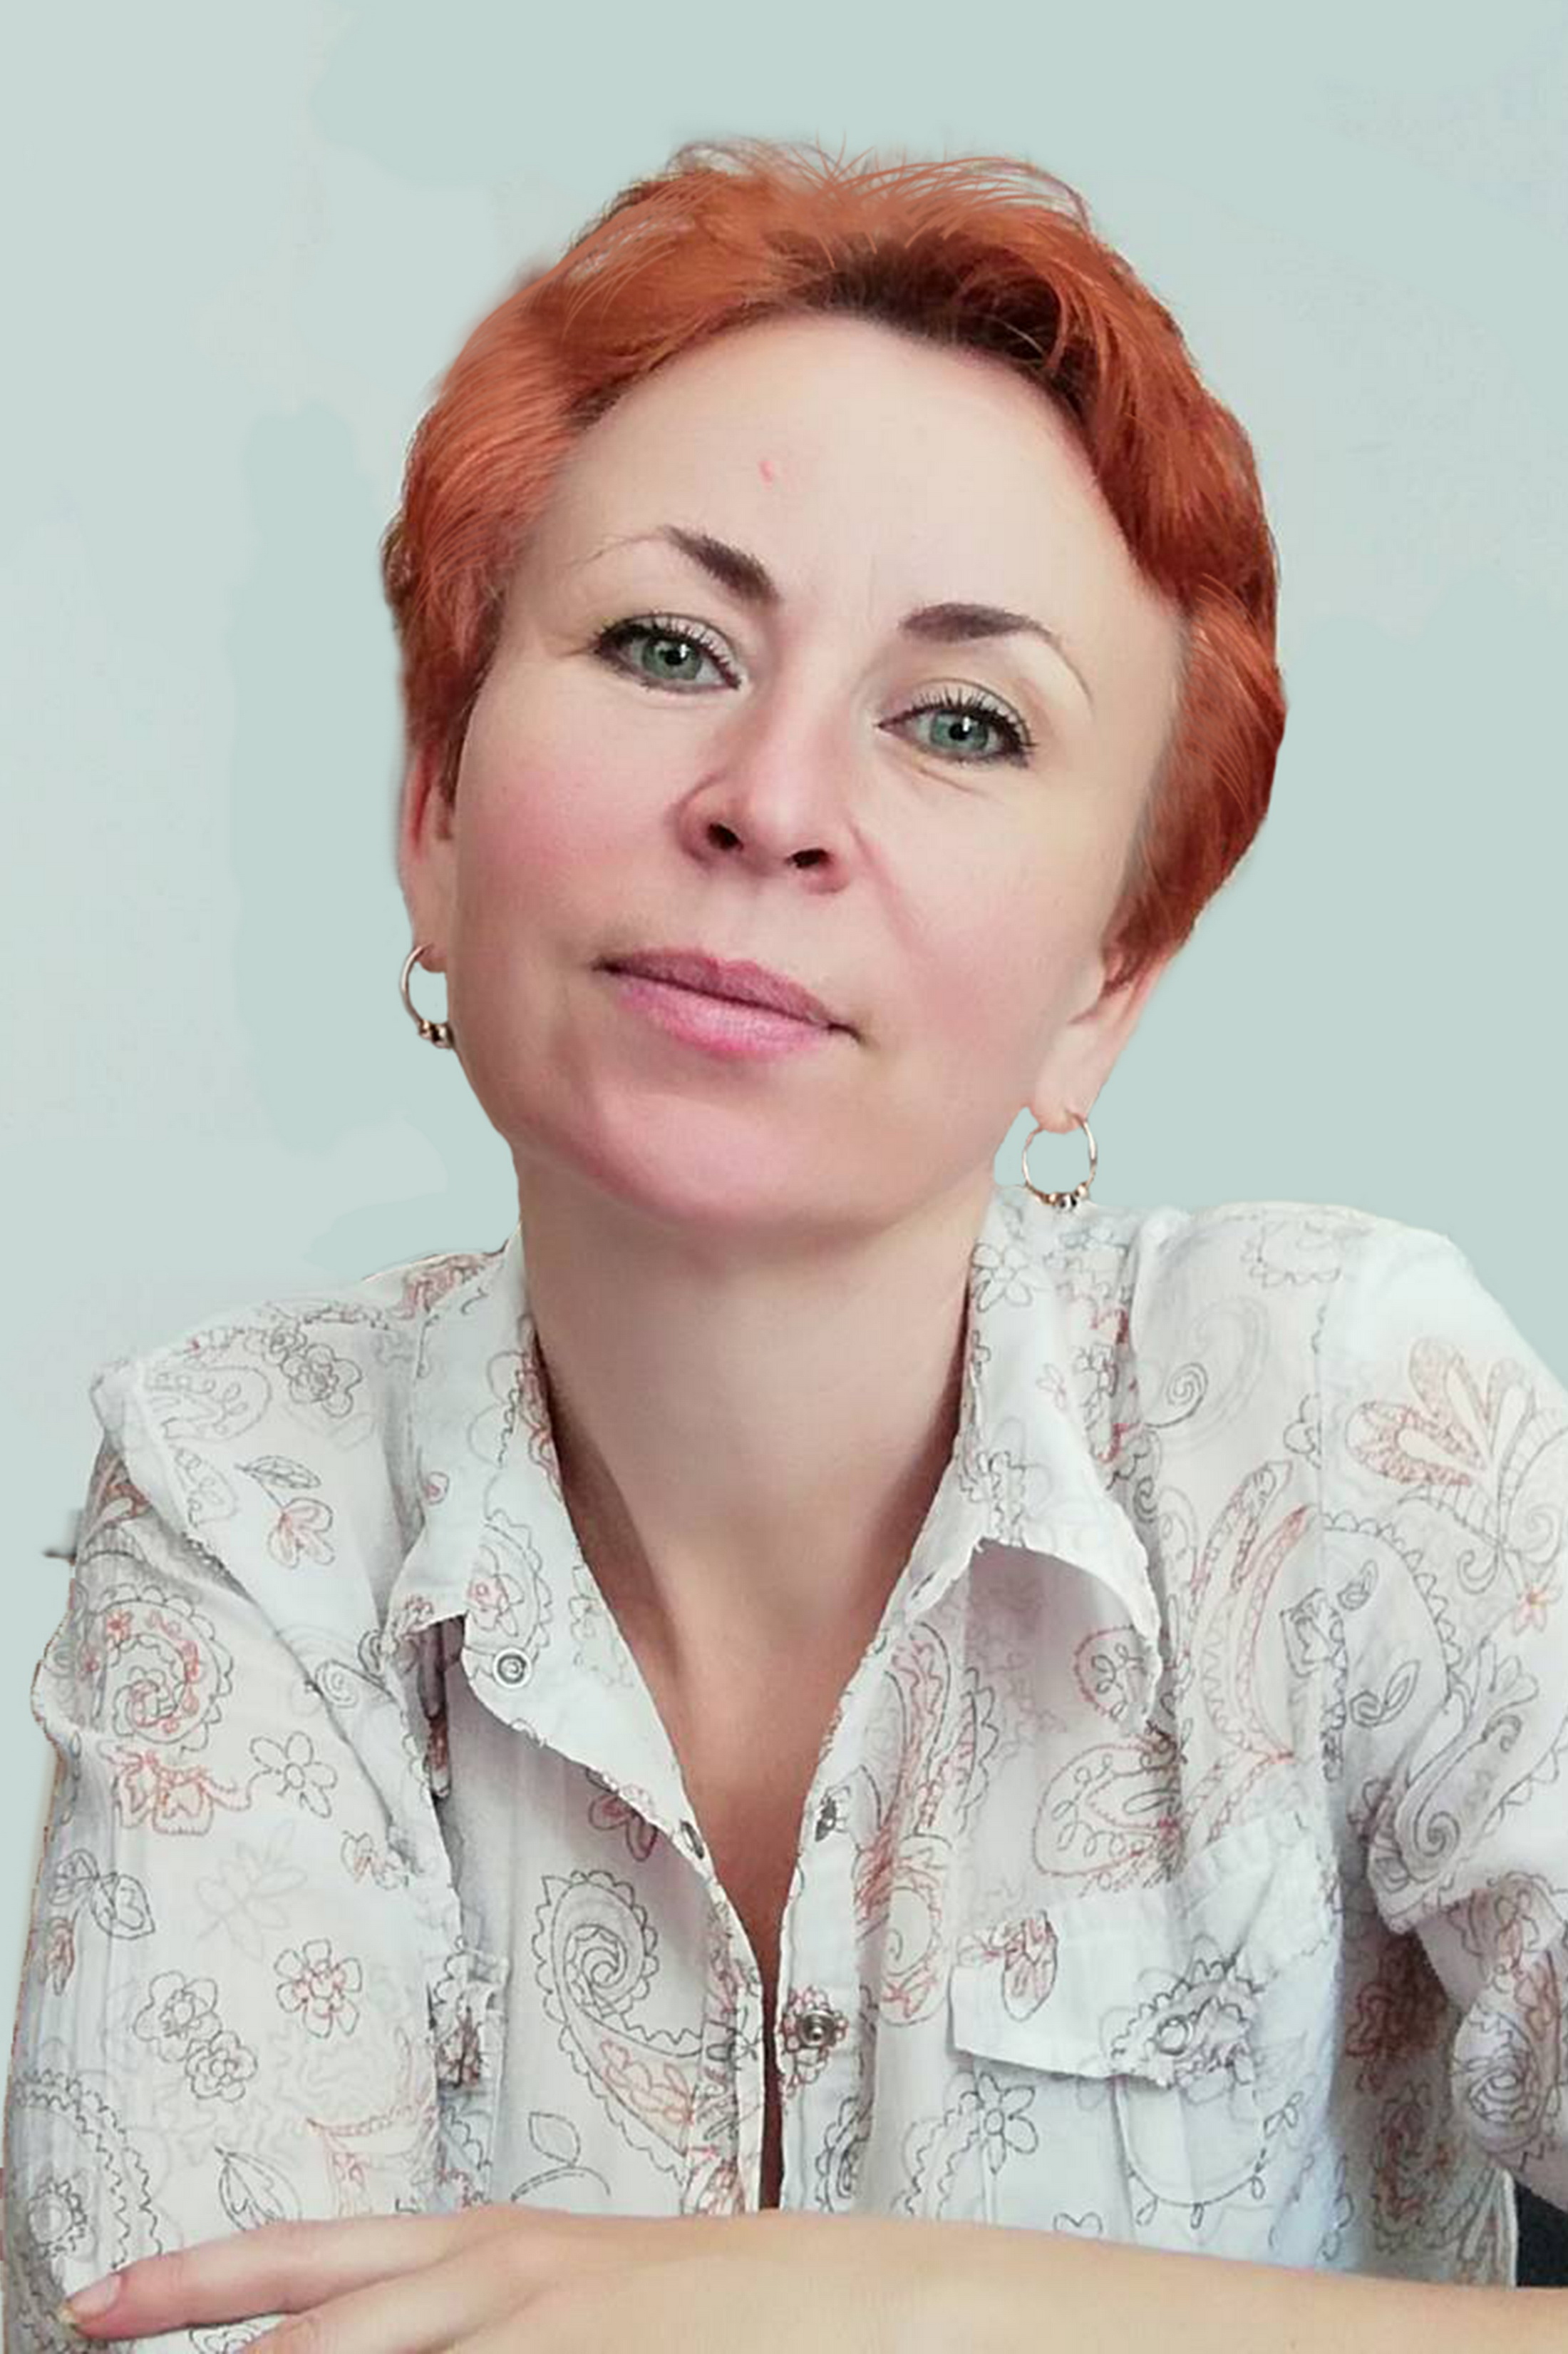
Відомості про вчителя
_{Дата народження: 13.11.1972}
_{Освіта: вища}
1994 р – закінчила Миколаївський державний педагогічний інститут ім. В.Белінського.
_{Педагогічний стаж: 25 років.}
Посада: учитель української мови та літератури
Кваліфікаційна категорія: спеціаліст вищої категорії
Курсова перепідготовка: 22 червня 2018 р. ПК № 31193118/240718

Slide 6
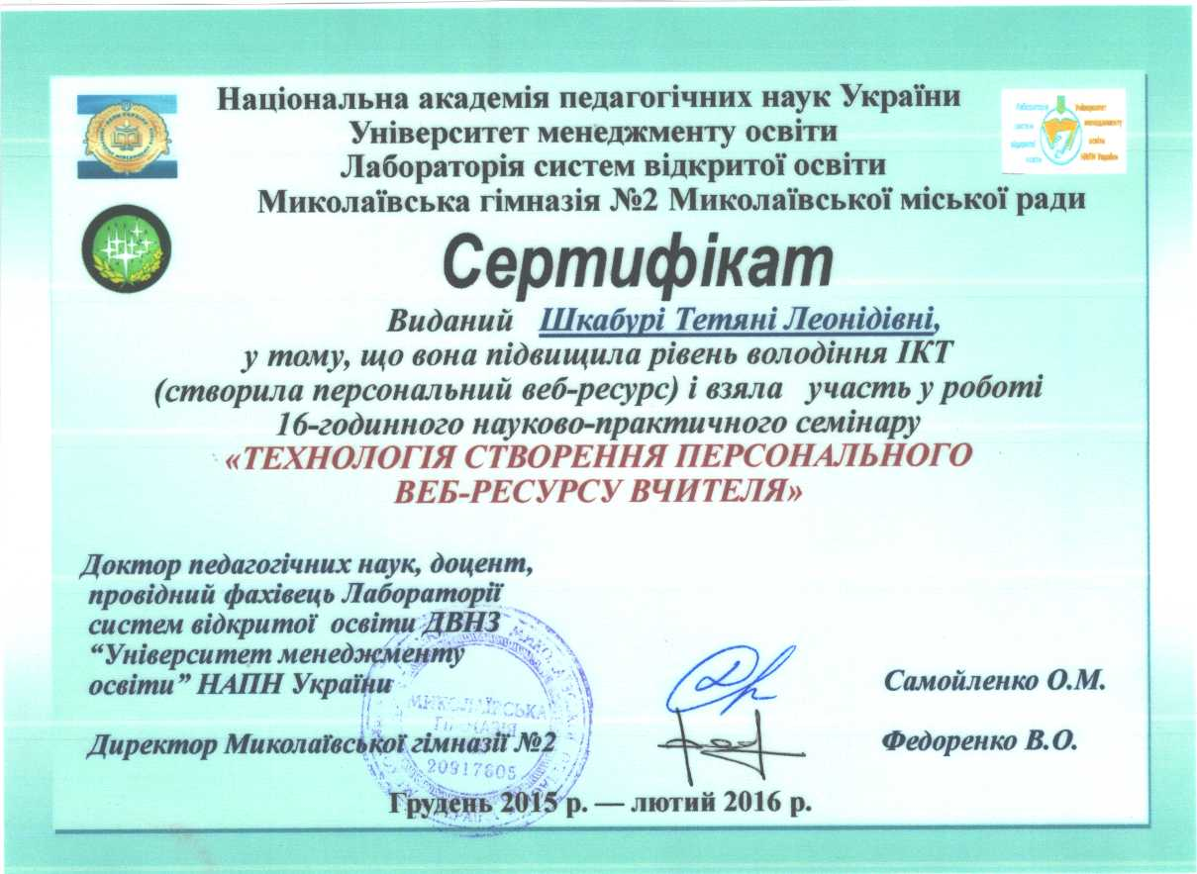
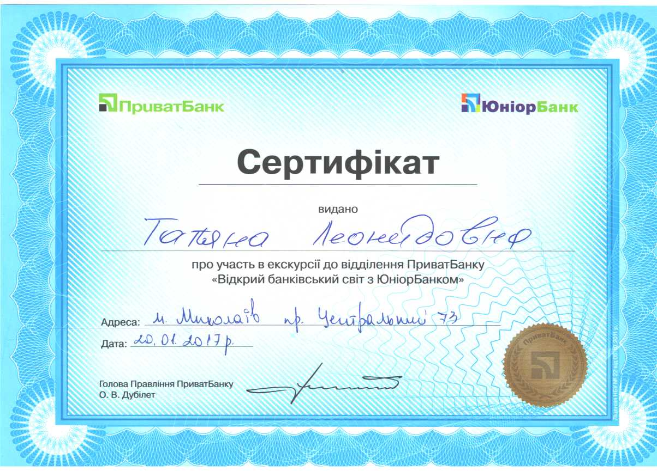
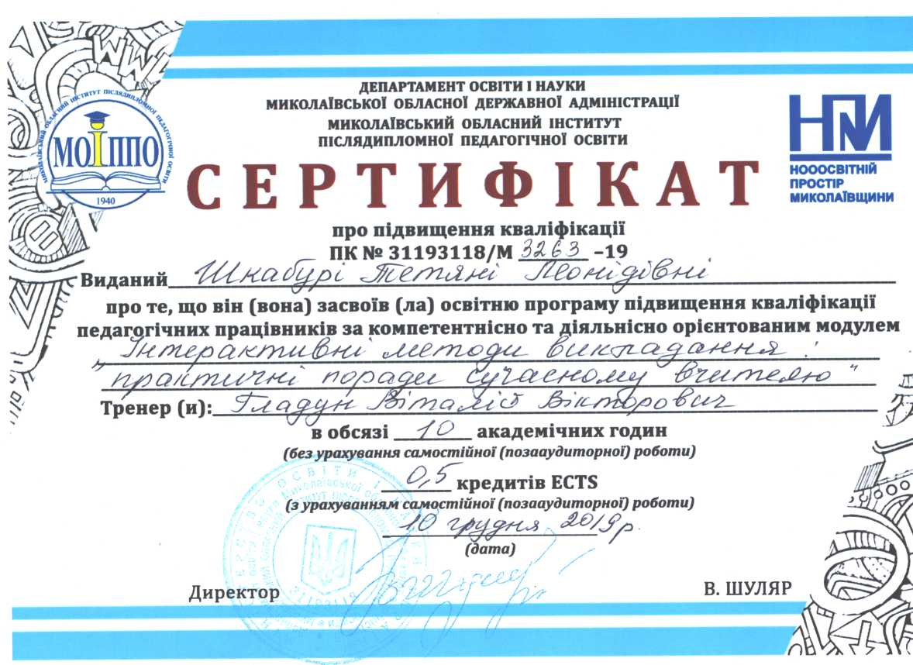

Slide 7

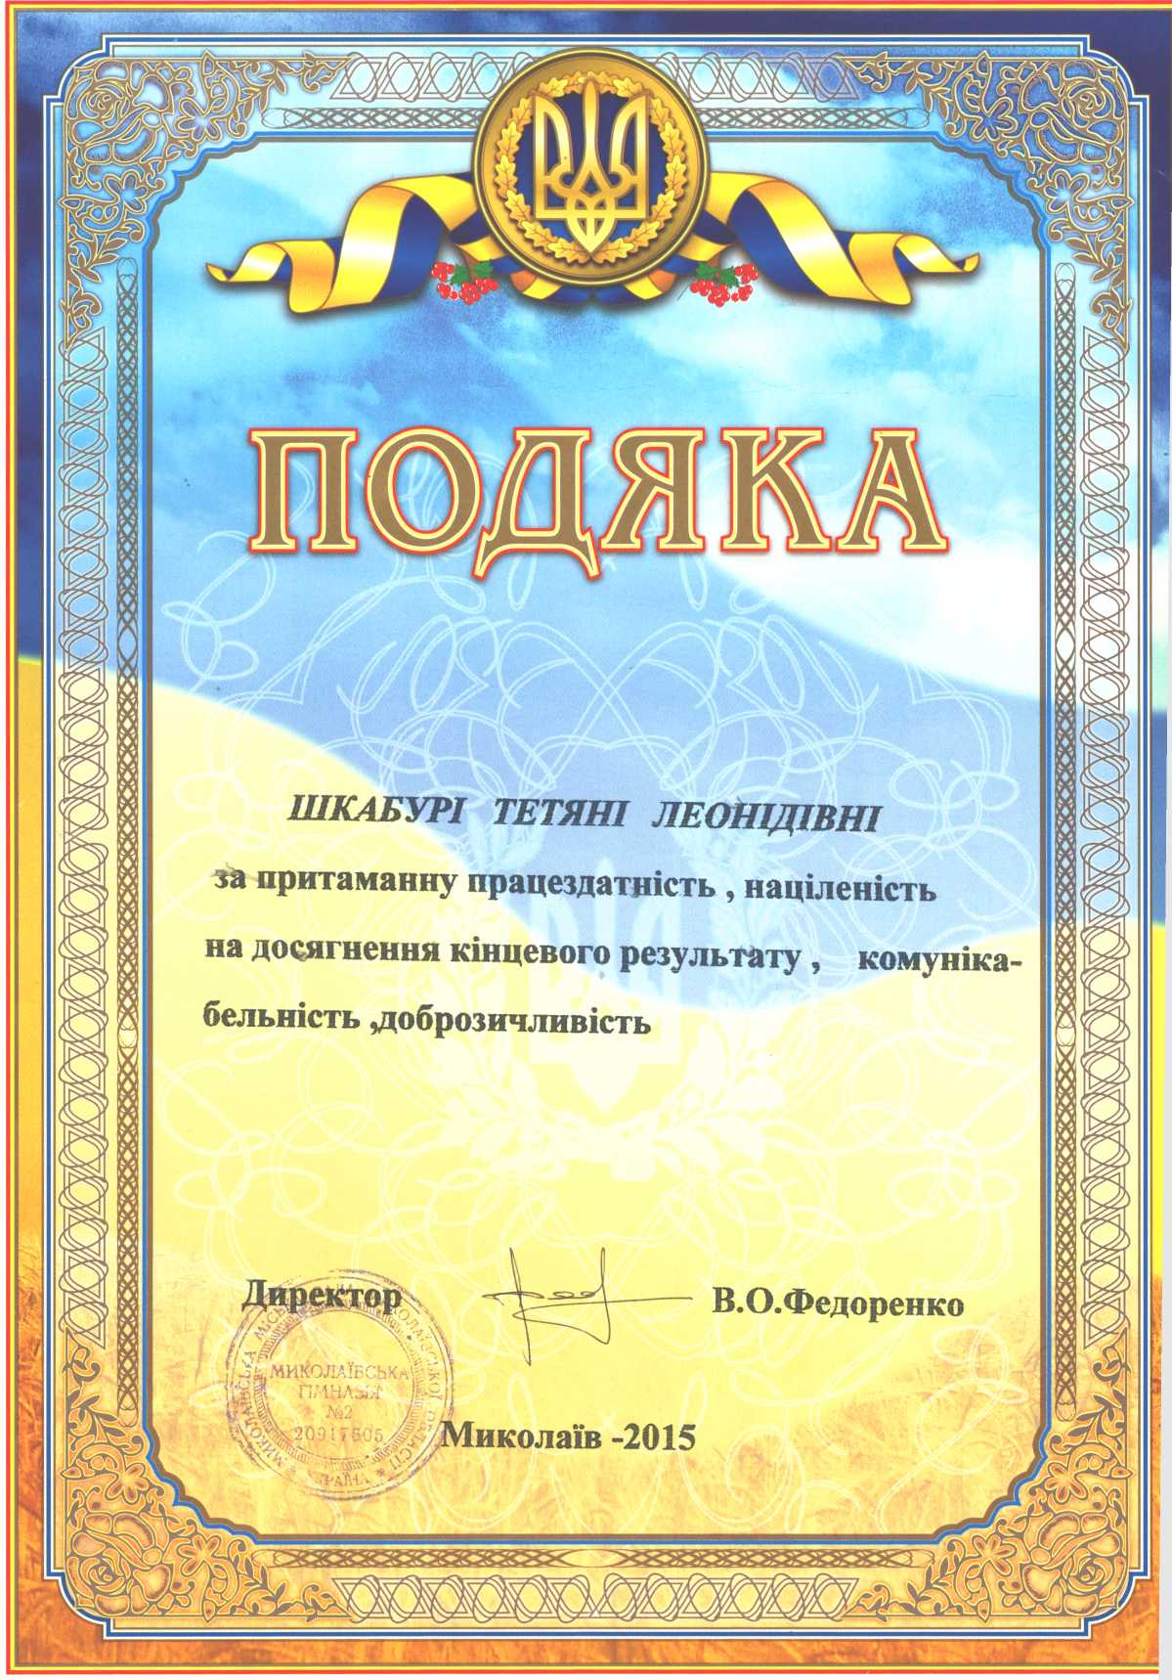
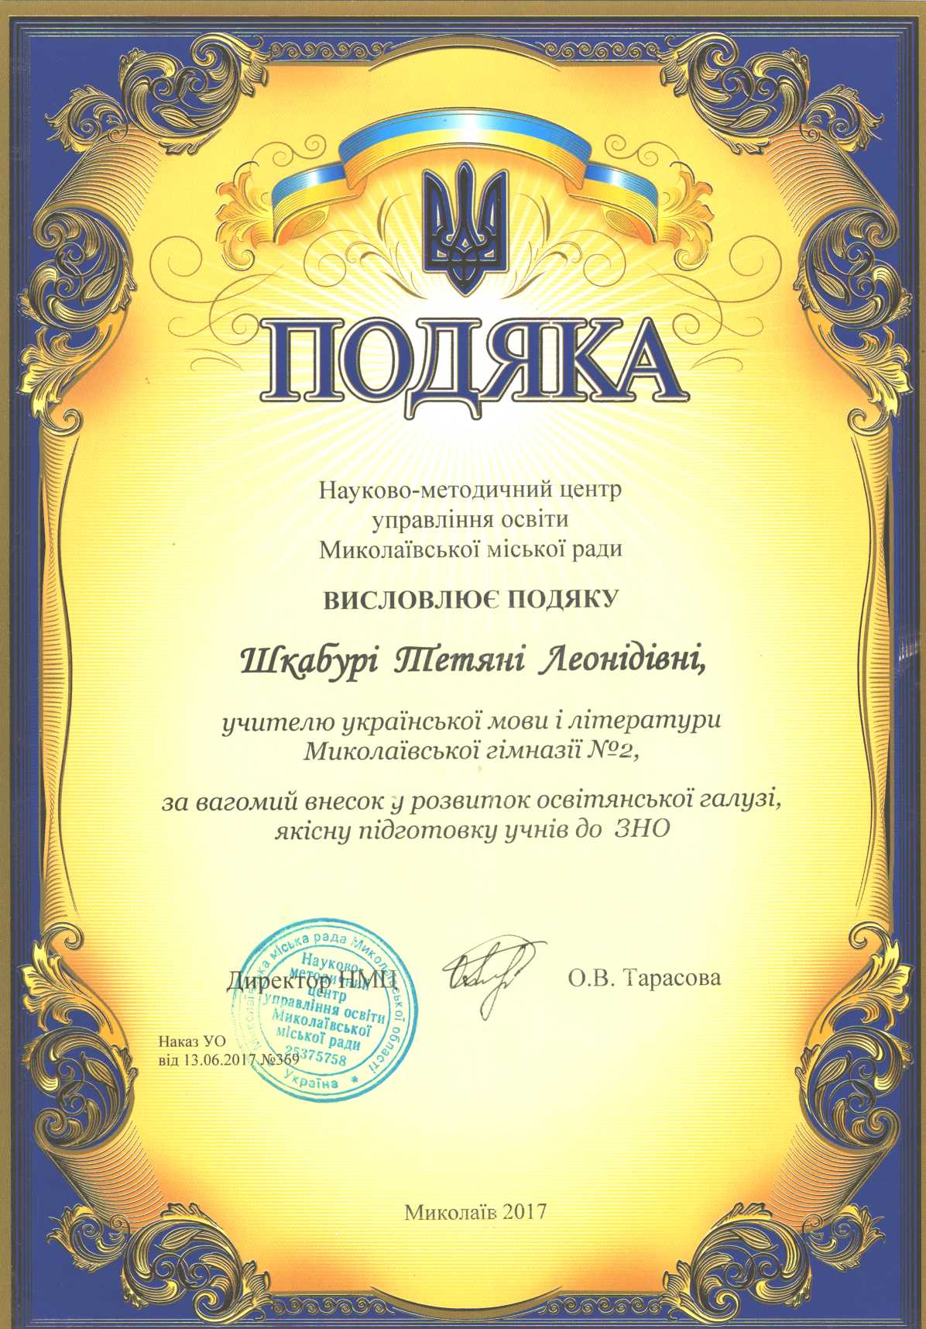

Slide 8
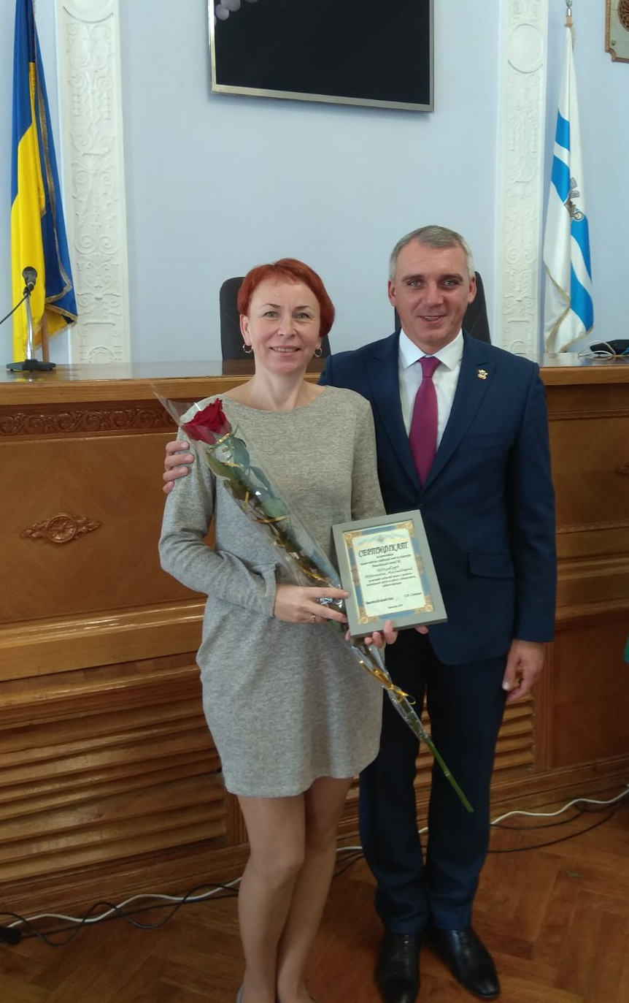

Slide 9
_{Науково-методична робота}
Проблемна тема школи (2015-2020 рр):
«Формування морально-ціннісних компетенцій гімназистів як запорука їх успішної соціальної інтеграції»
Проблемна тема кафедри:
«Використання оптимальних методів і прийомів викладання гуманітарних дисциплін з метою формування морально-ціннісних компетенцій гімназистів як запорука їх успішної соціальної інтеграції»

Slide 10
_{Науково-методична робота}
Проблемна тема, над якою працювала:
«Формування орфографічної та пунктуаційної грамотності учнів на уроках української мови з народознавчим аспектом»
Проблемна тема, над якою працюватиму з 2020 по 2023 рр.:
«Формування національної свідомості школярів на уроках української мови та літератури»

Slide 11
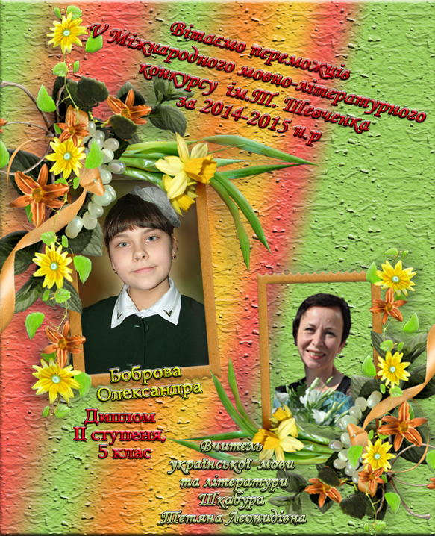
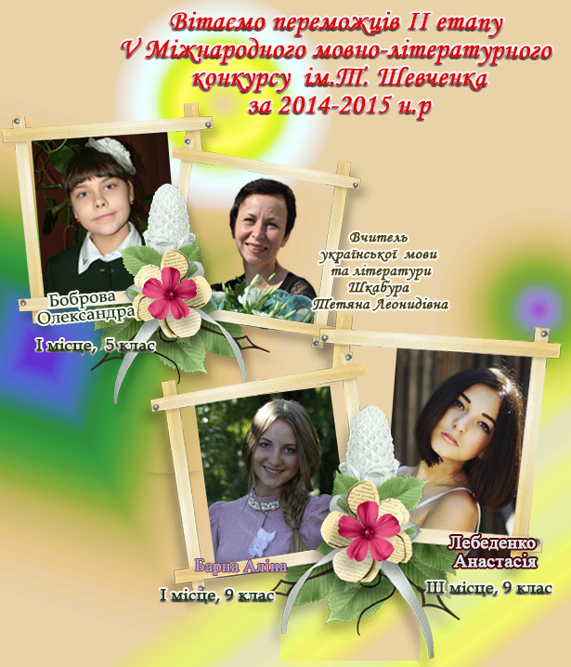
Результати педагогічної діяльності

Slide 12
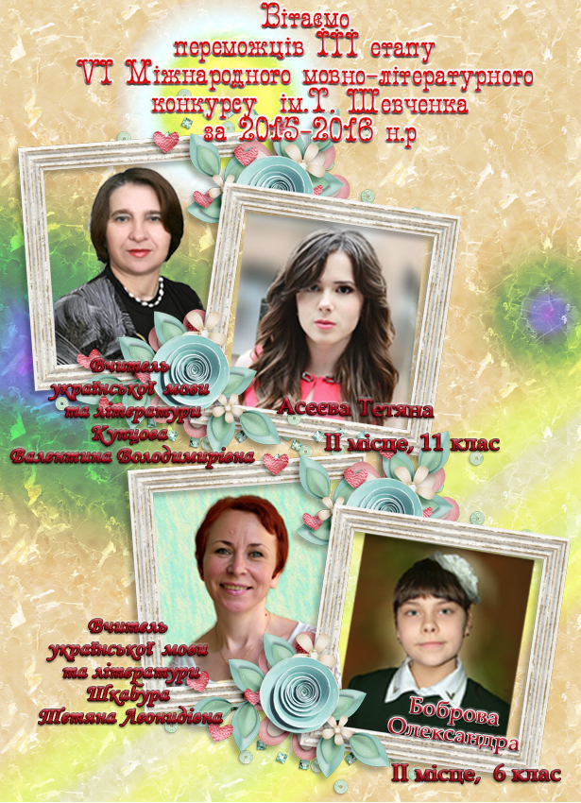
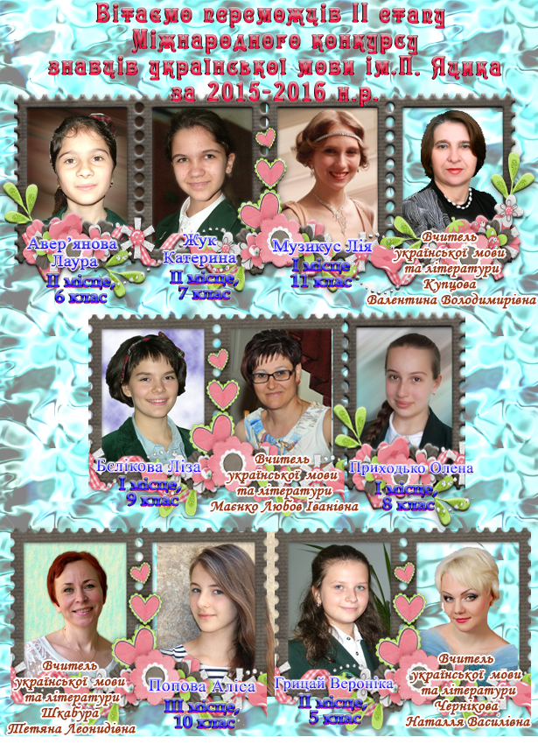

Slide 13
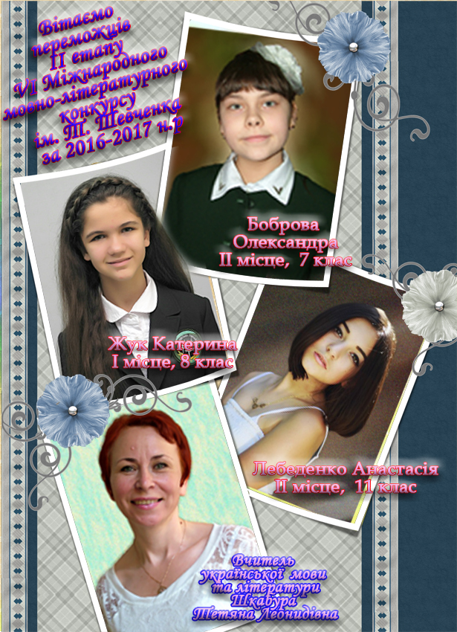
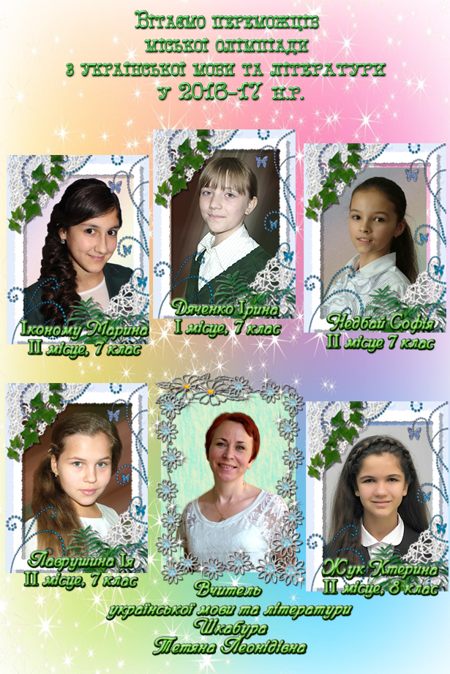
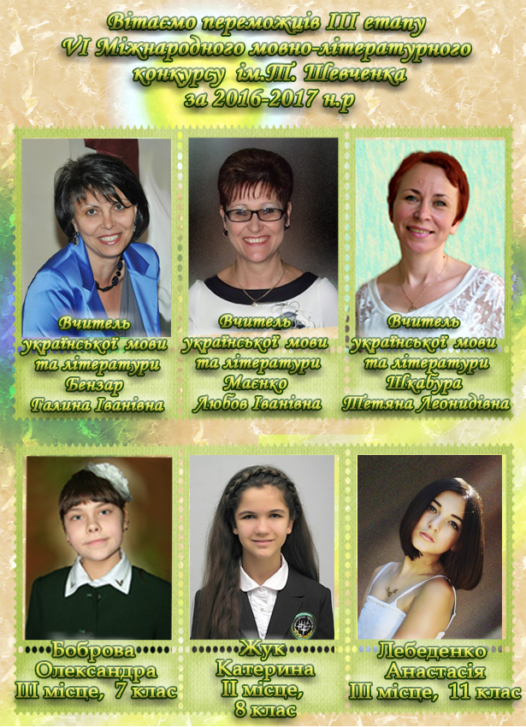
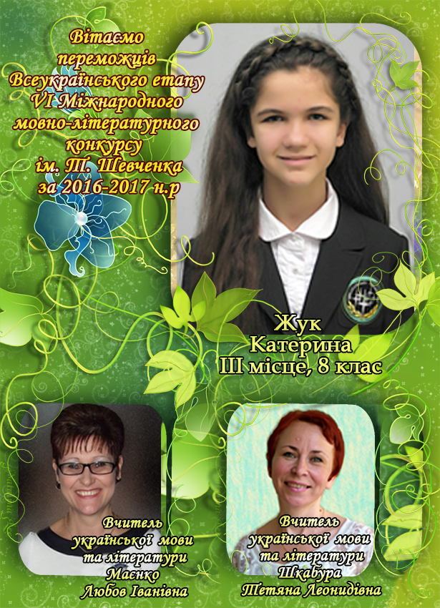

Slide 14
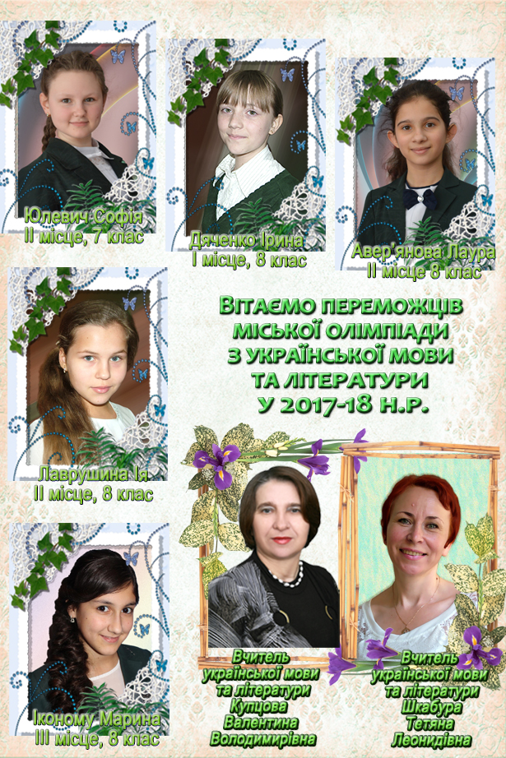
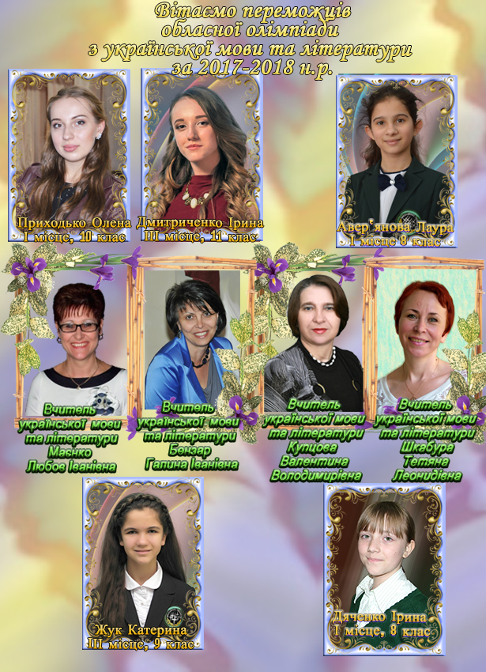
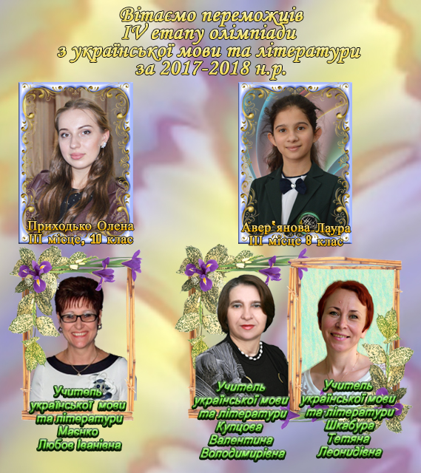

Slide 15
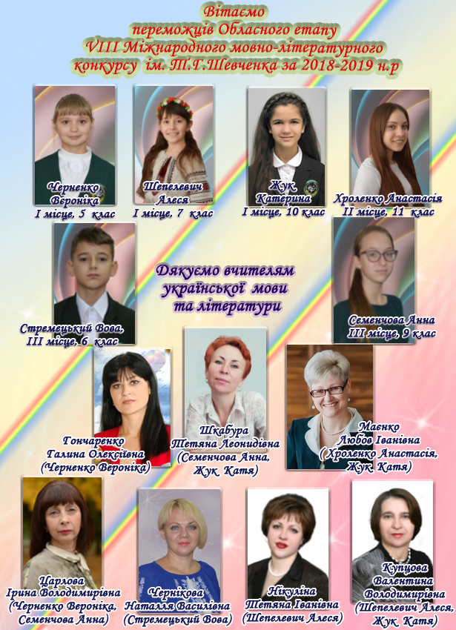
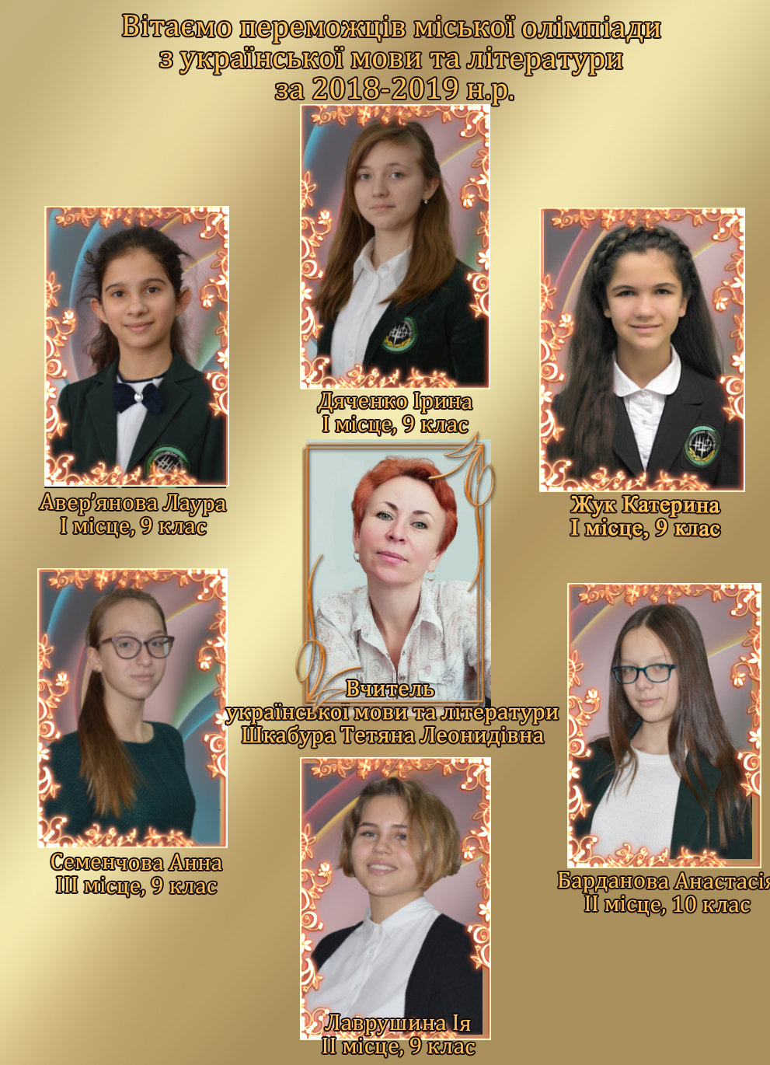

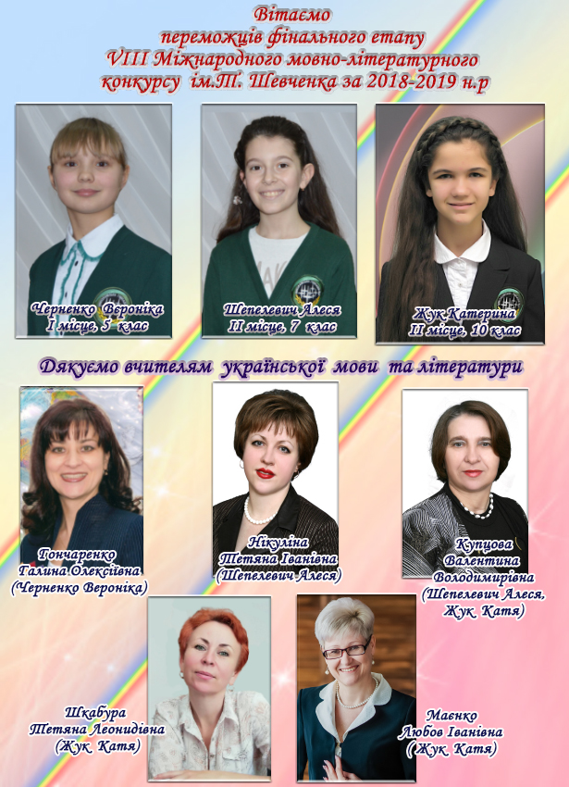
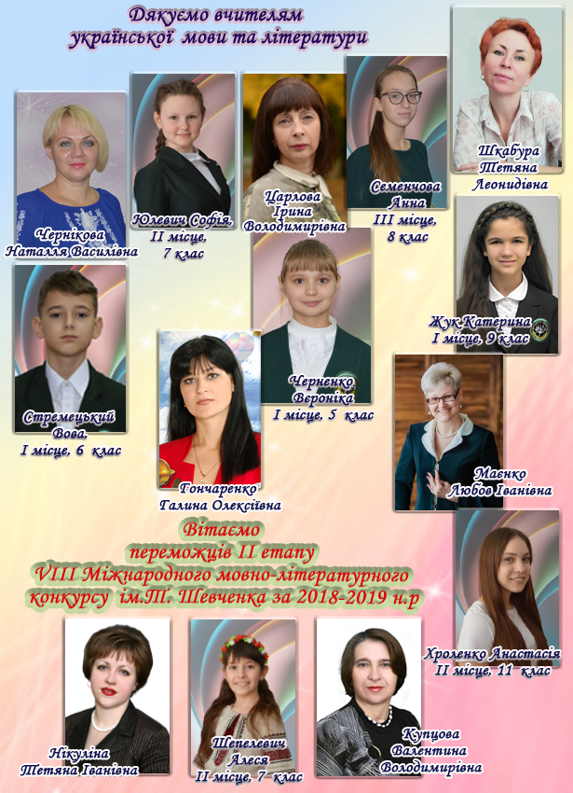
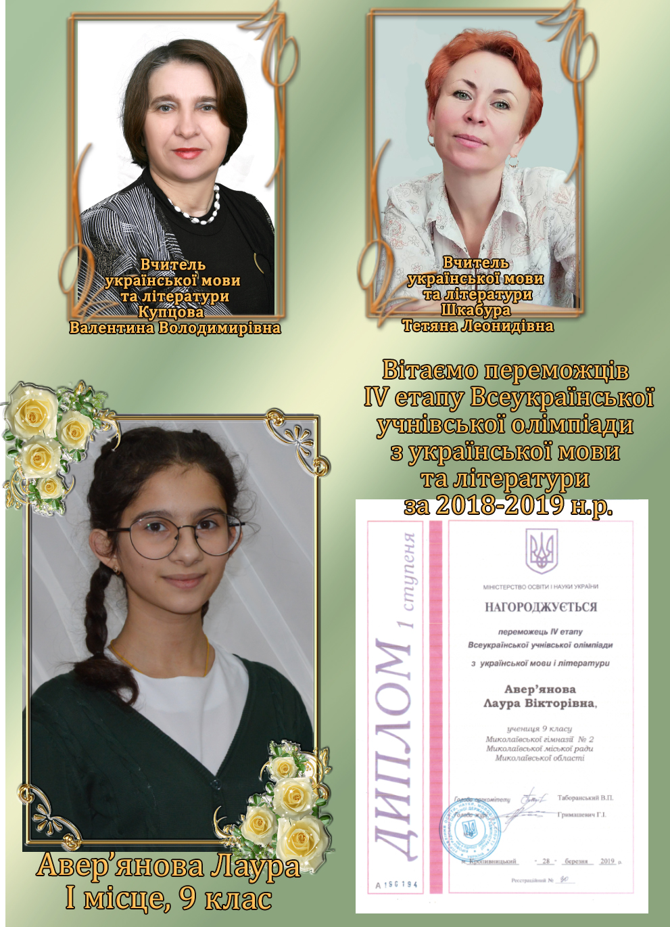

Slide 16
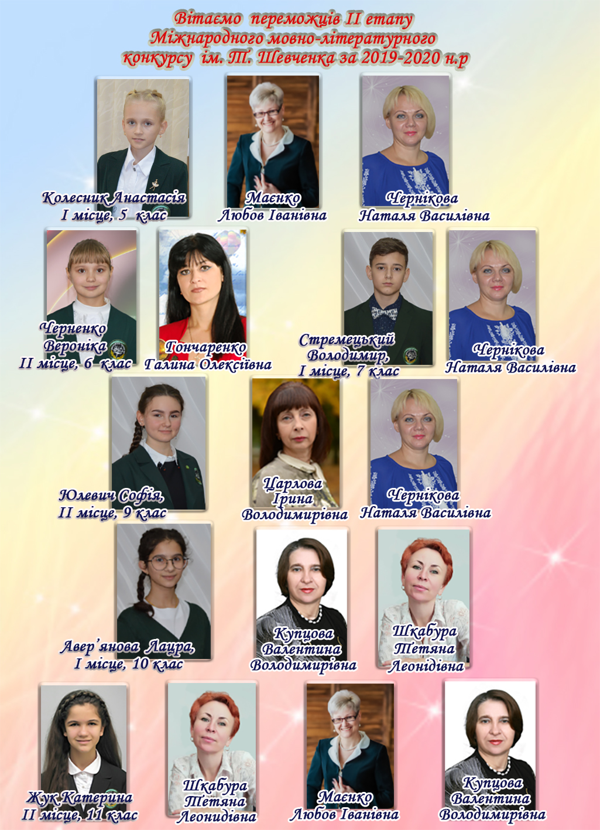
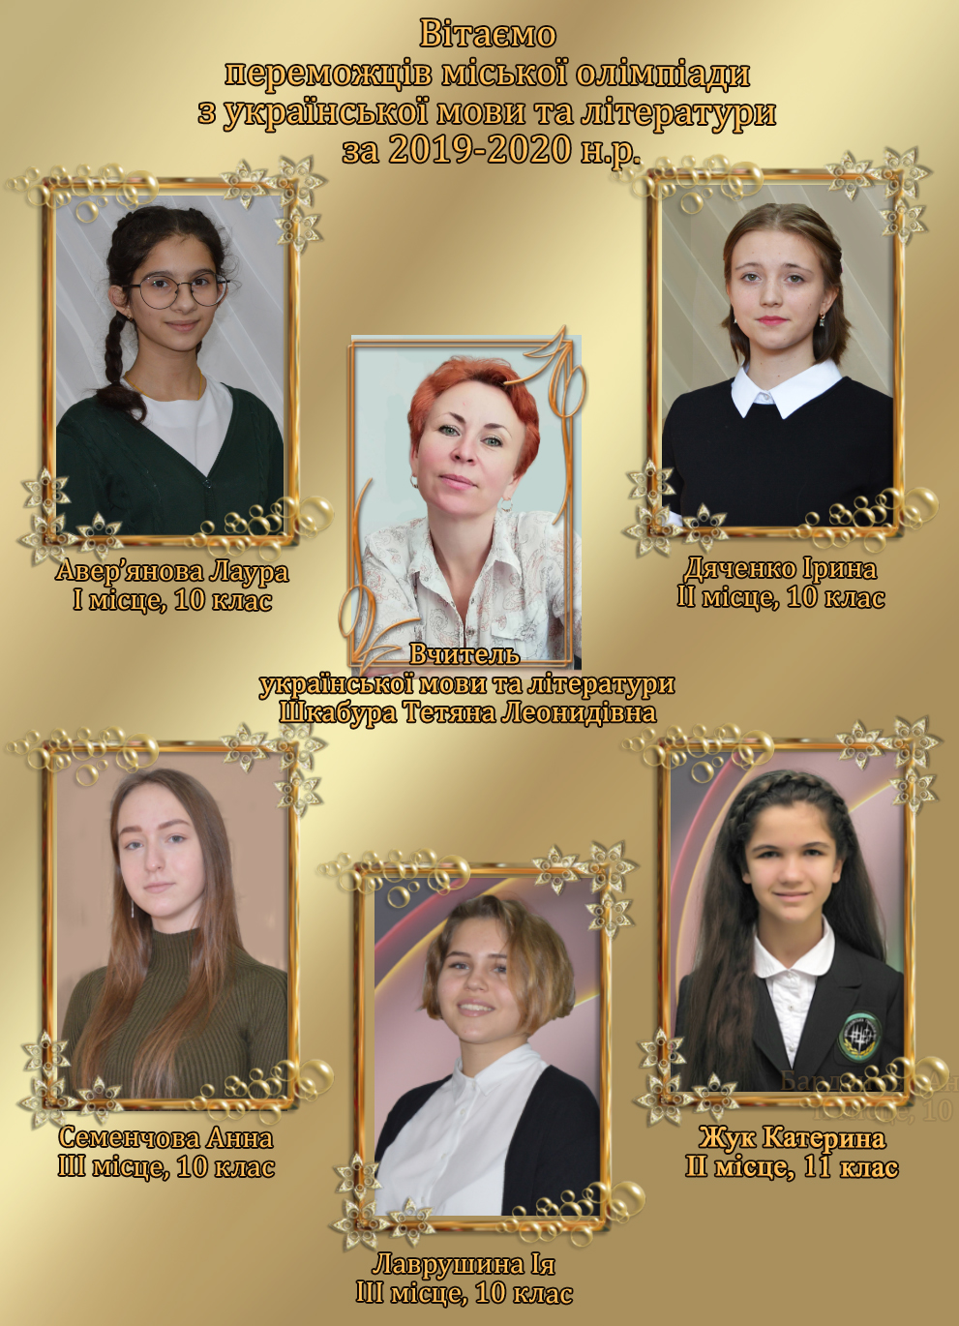
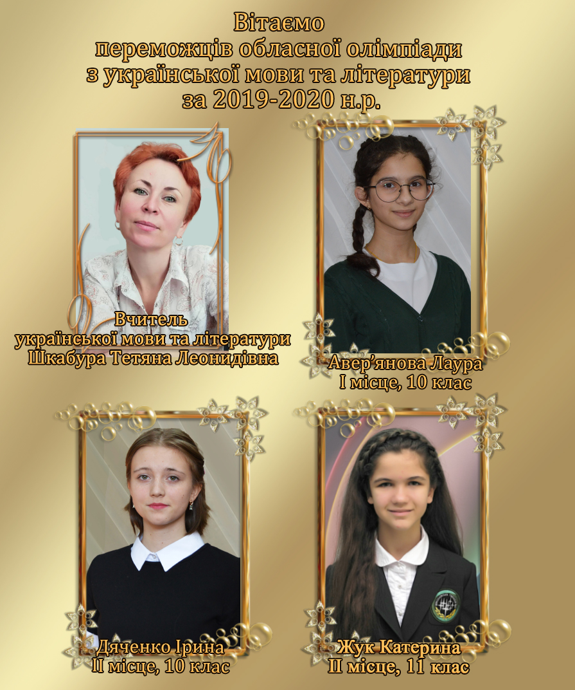
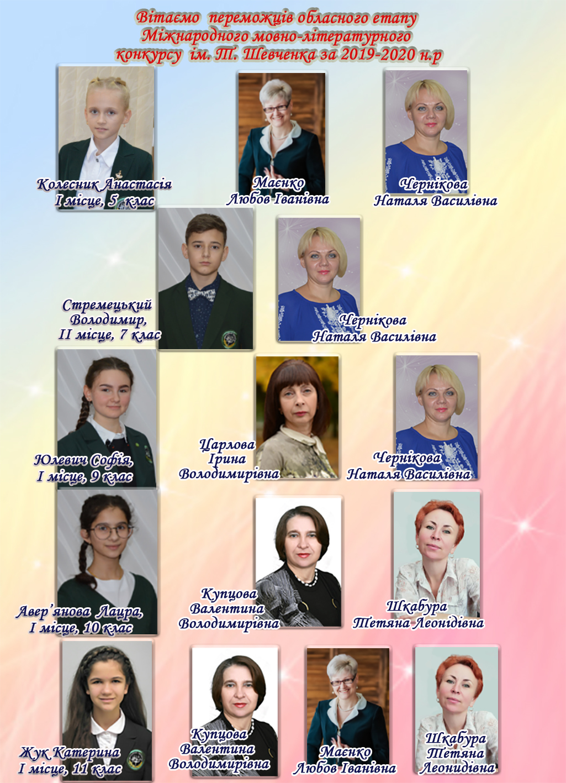

Slide 17
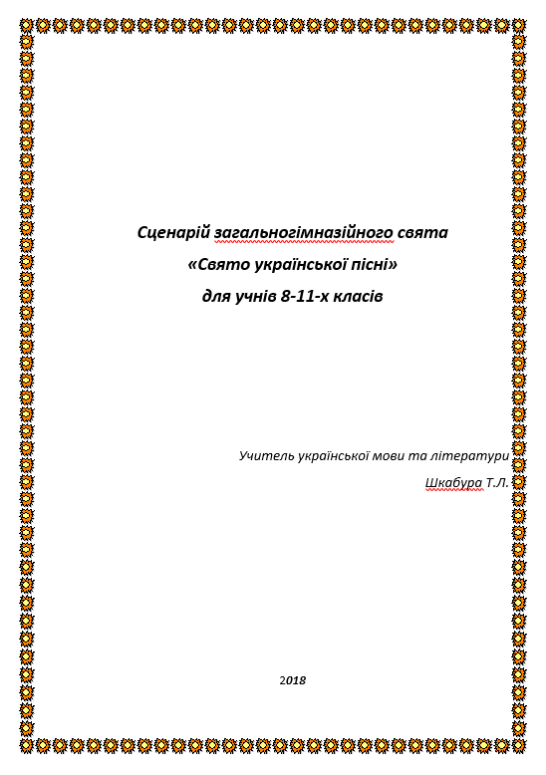
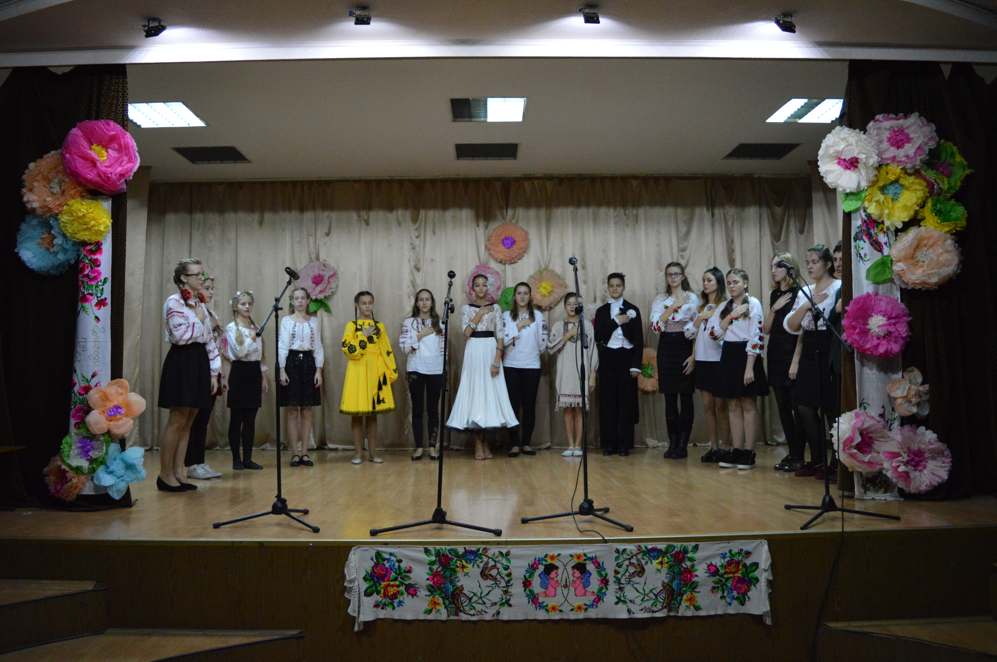
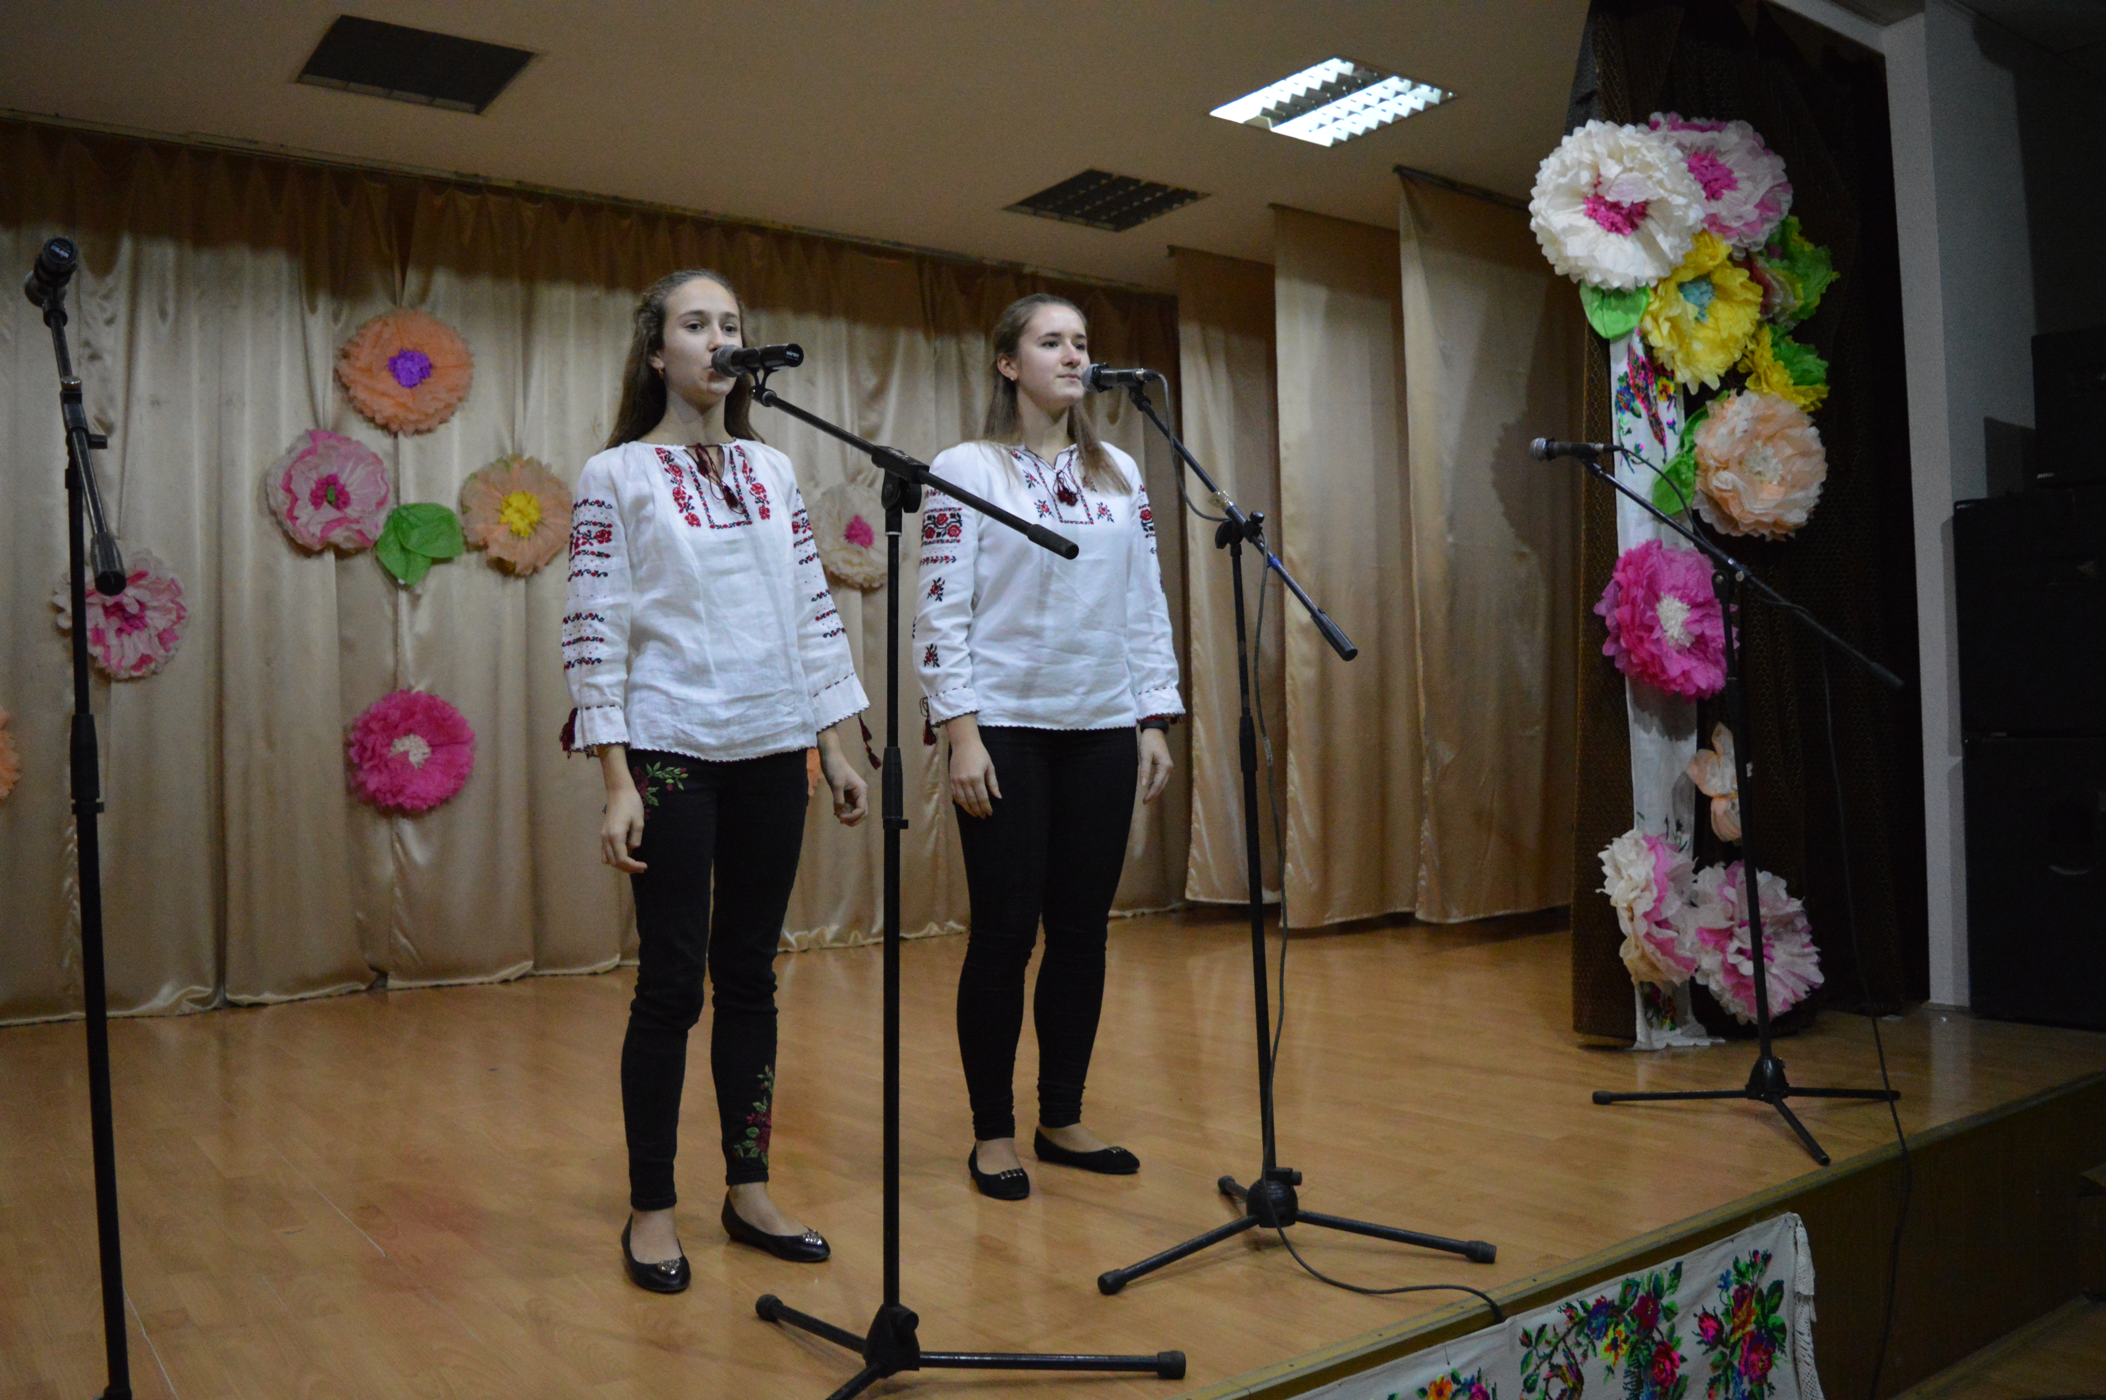
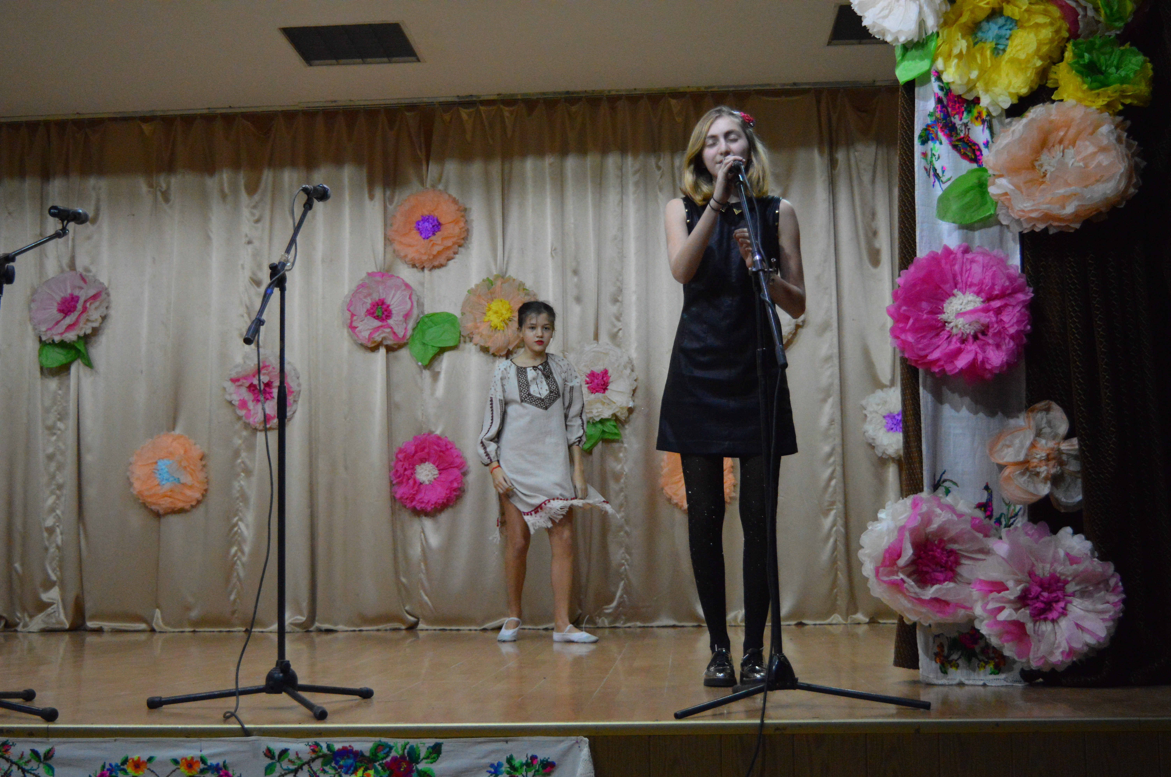
_{Творча діяльність}

Slide 18
Методичні розробки уроків
Ненаголошені голосні, що не перевіряються наголосом ( 5 клас).
Фольклорна розвідка за повістю М. Коцюбинського «Тіні забутих предків» (10 клас).
Василь Симоненко «Лебеді материнства». Символіка та образність слова (8 клас).
Сценарій постановки за поемою Т.Г.Шевченка «Наймичка» (до 200-річчя Т.Г.Шевченко)

Slide 19
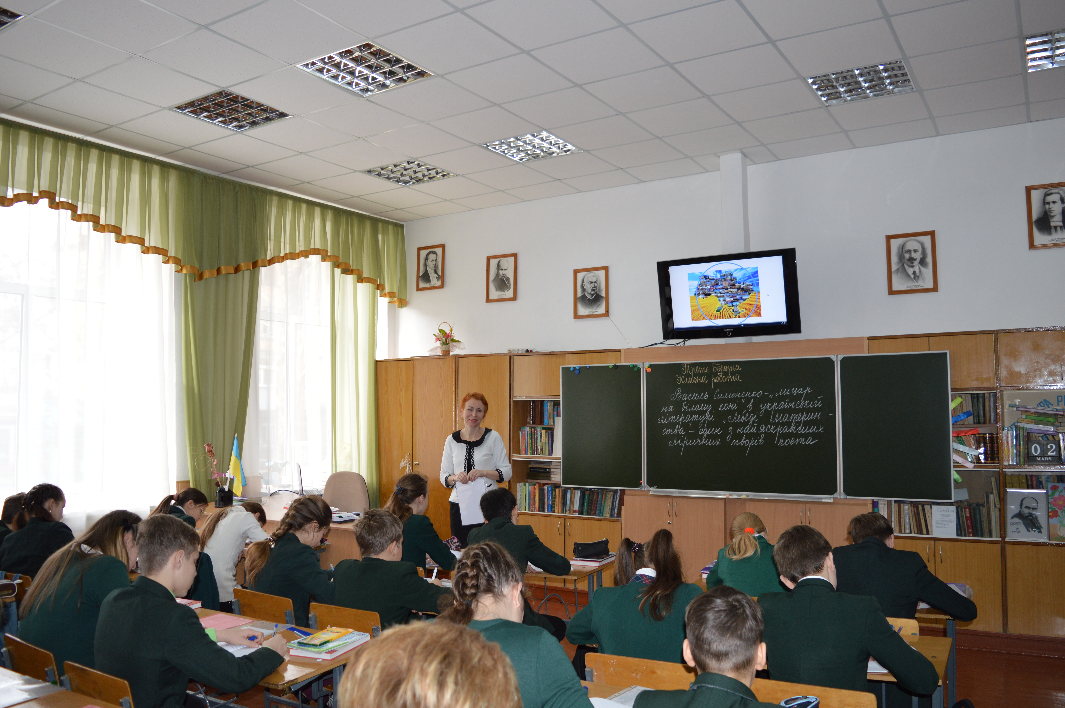
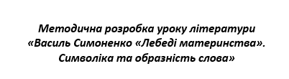
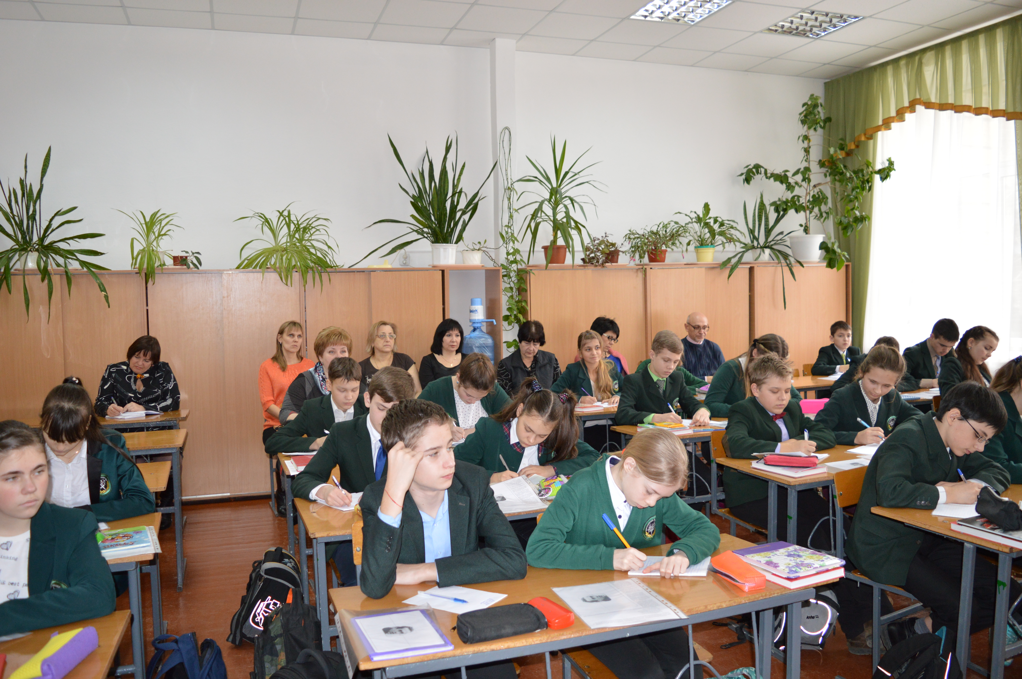

Slide 20
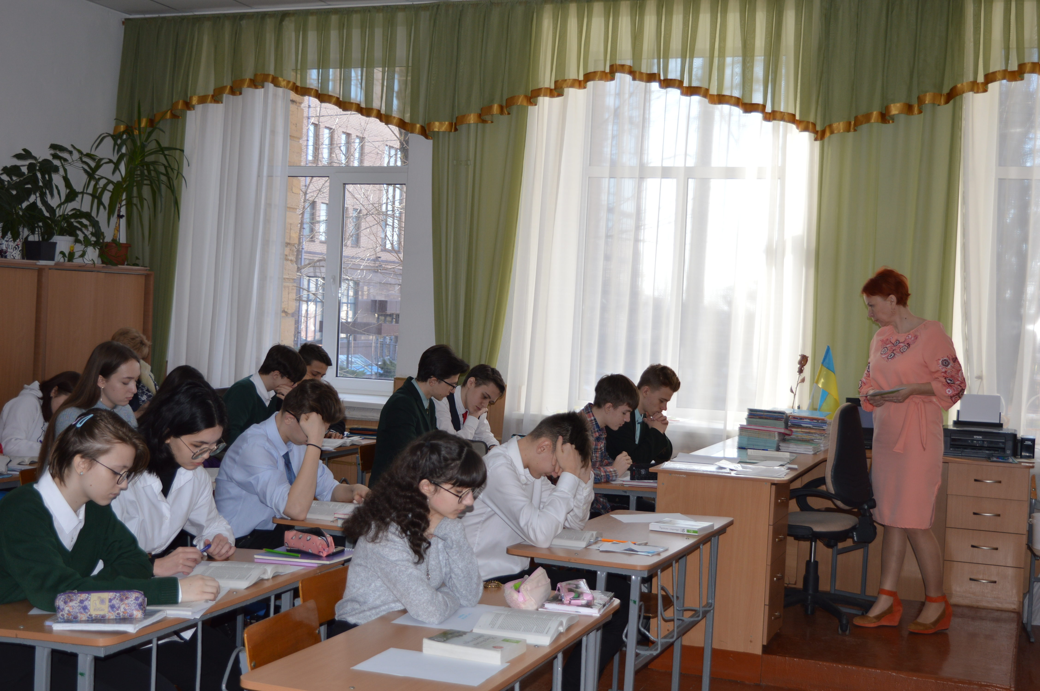
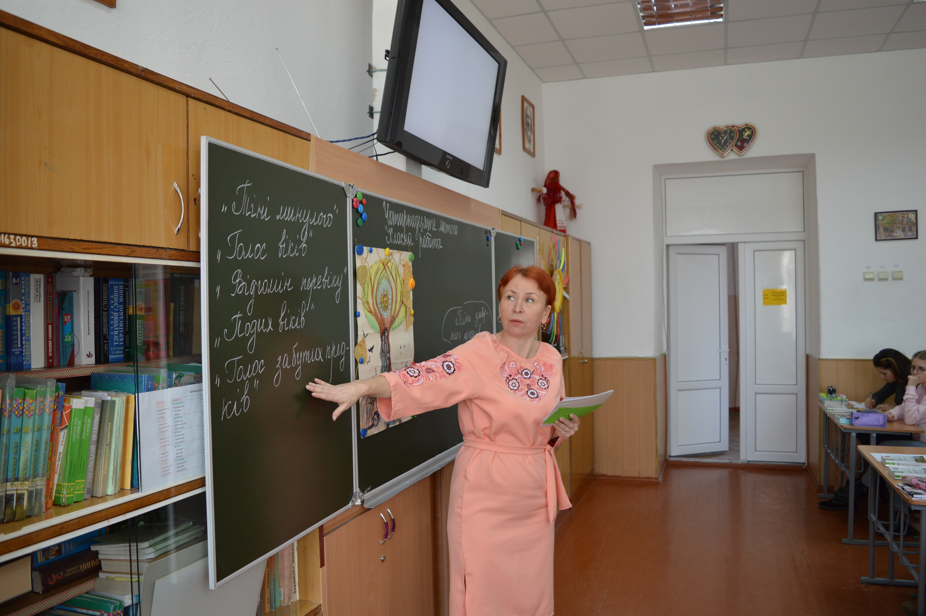
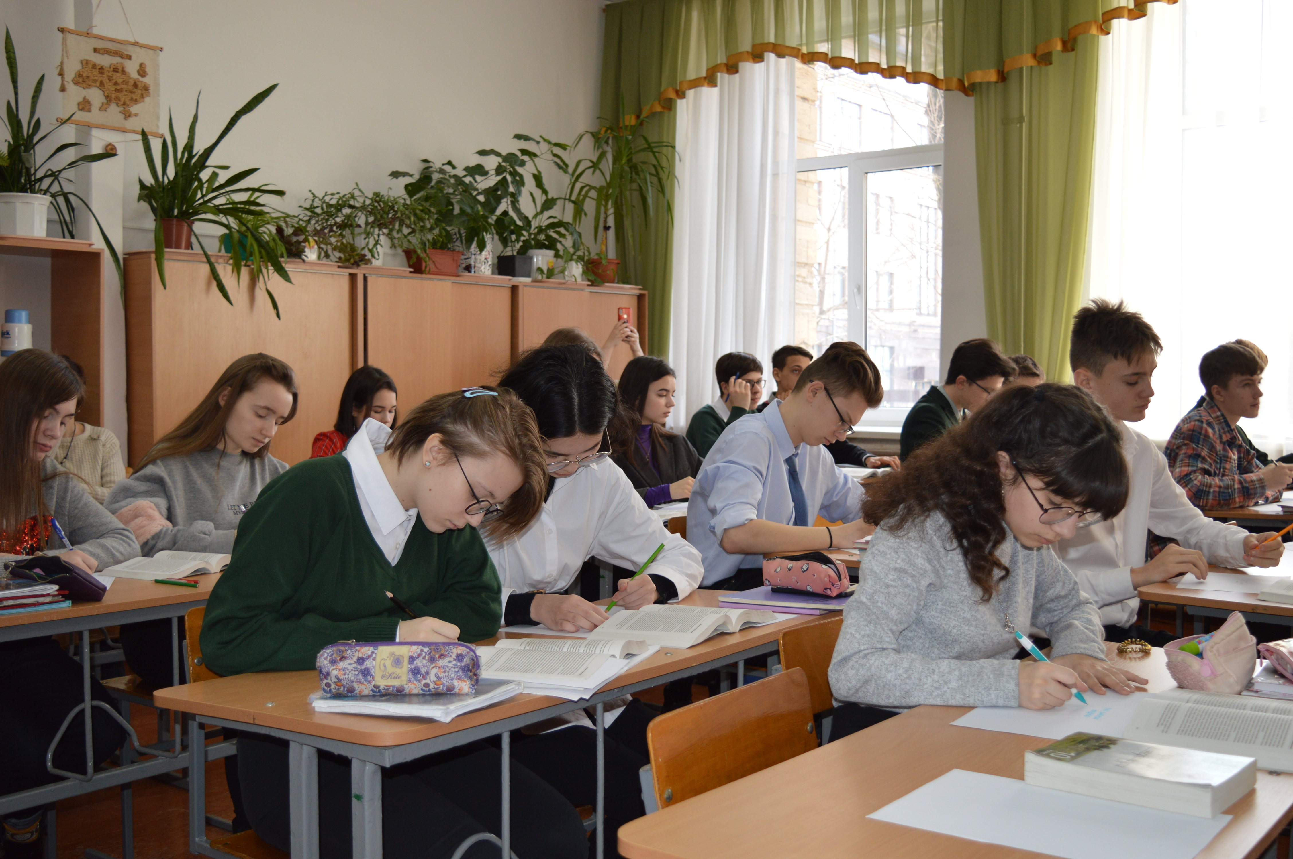
Урок на запрошення. Михайло Коцюбинський «Тіні забутих предків».
Фольклорне тло твору. Світ природи та людей у повісті.

Slide 21
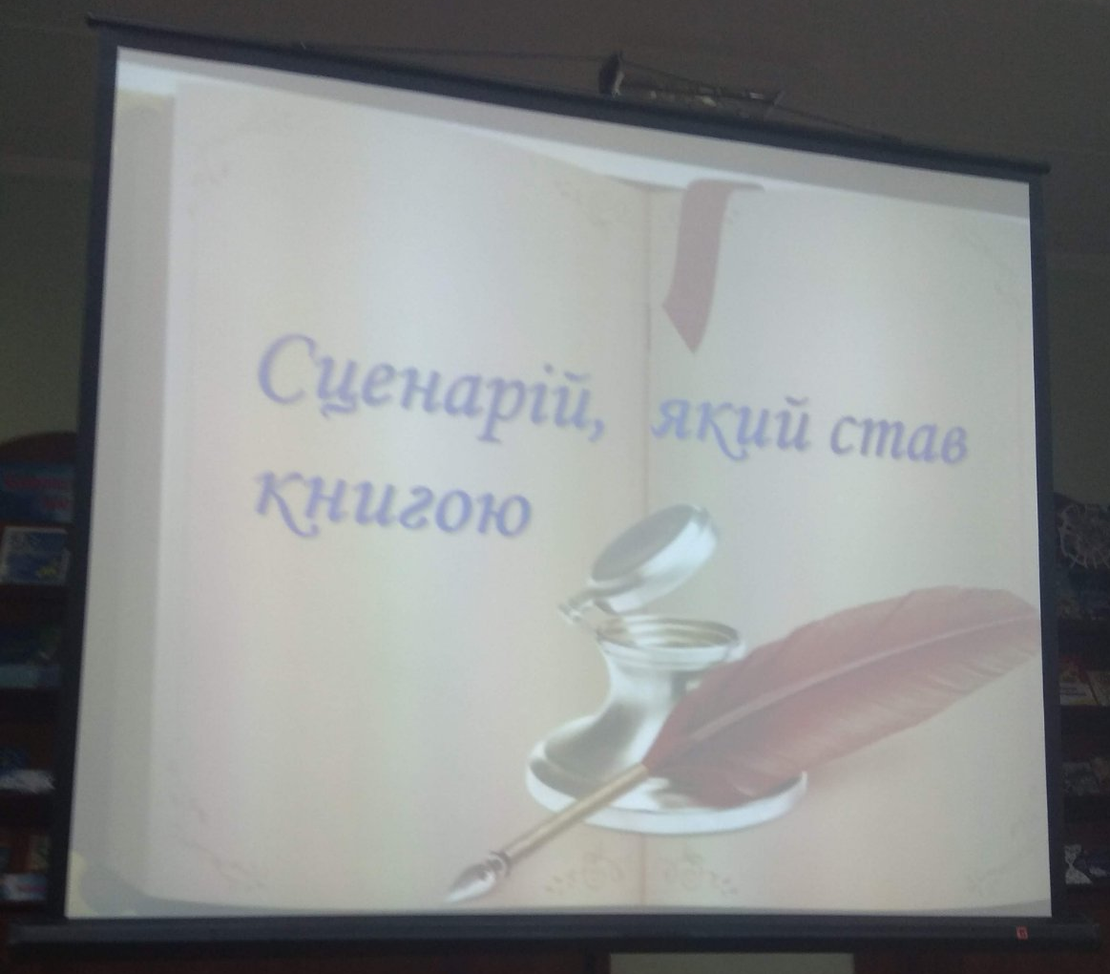
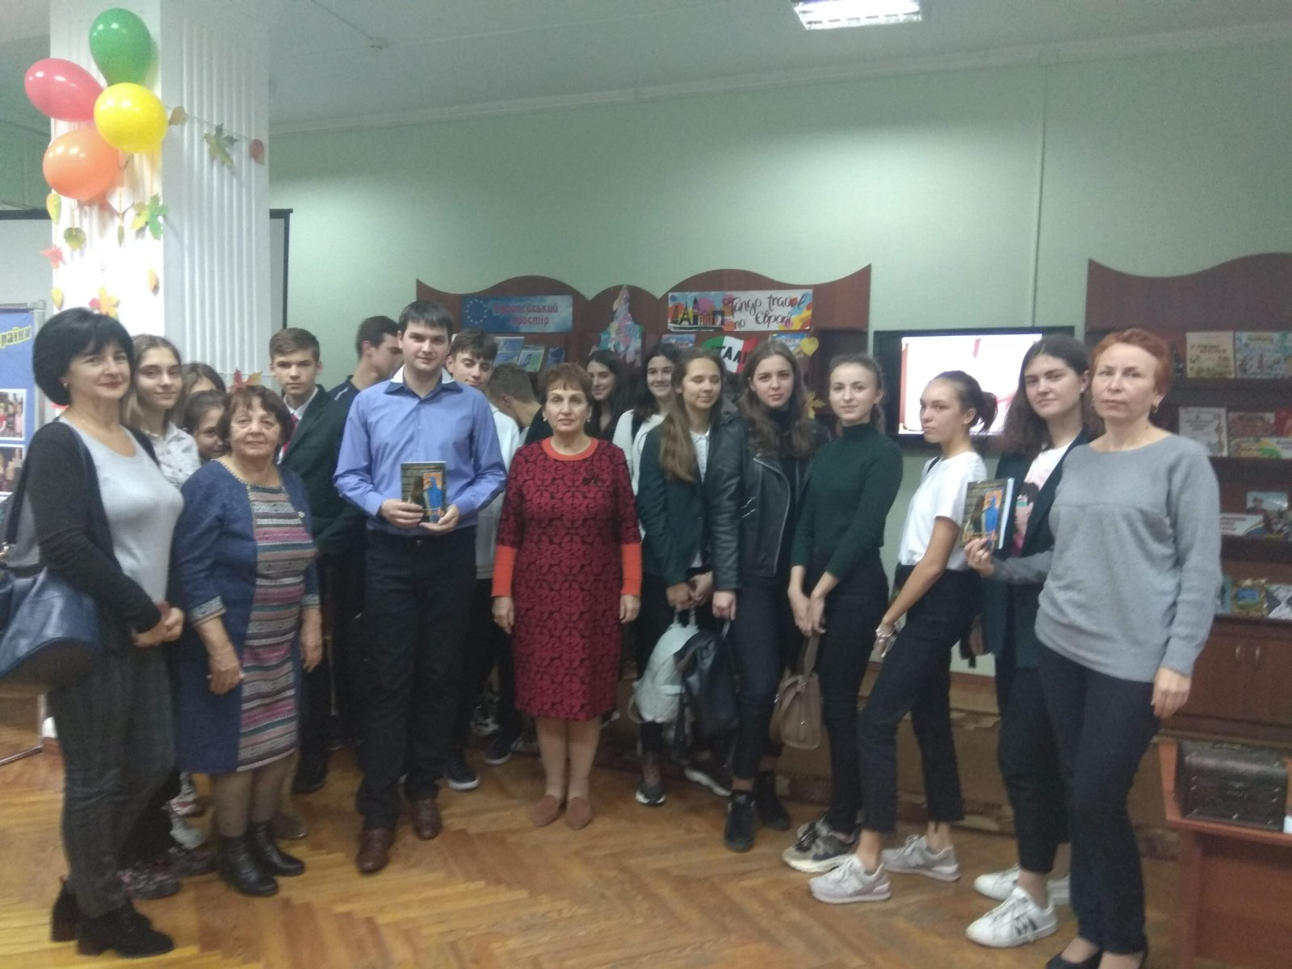
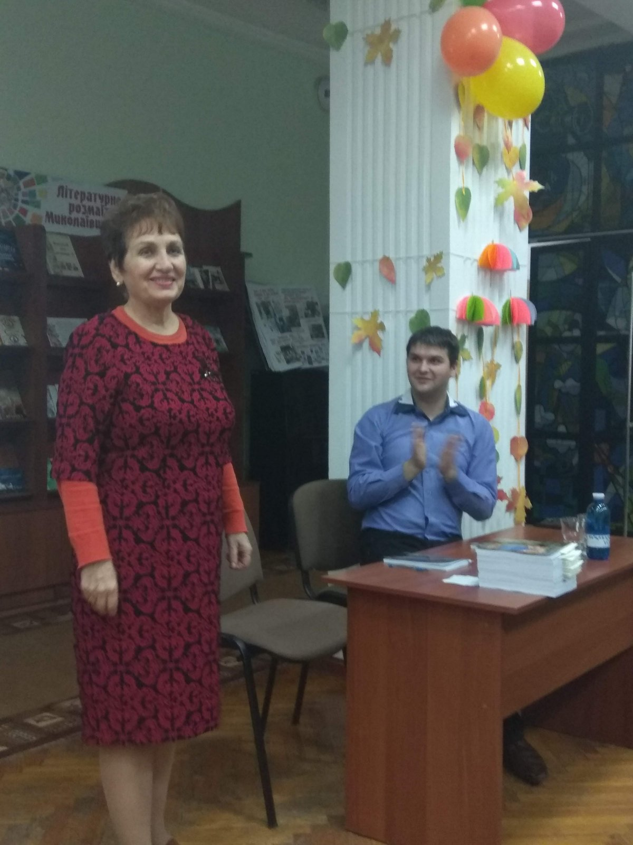
Література рідного краю

Slide 22
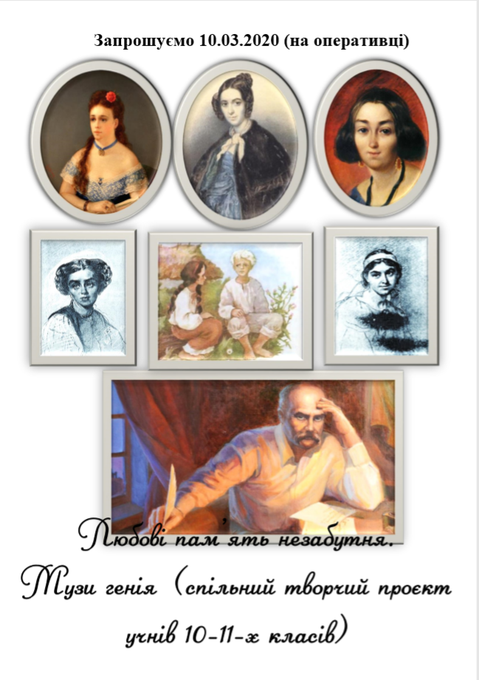
Любові пам’ять незабутня.
Музи генія (спільний творчий проєкт учнів 10-11-х класів)

